Slide 1
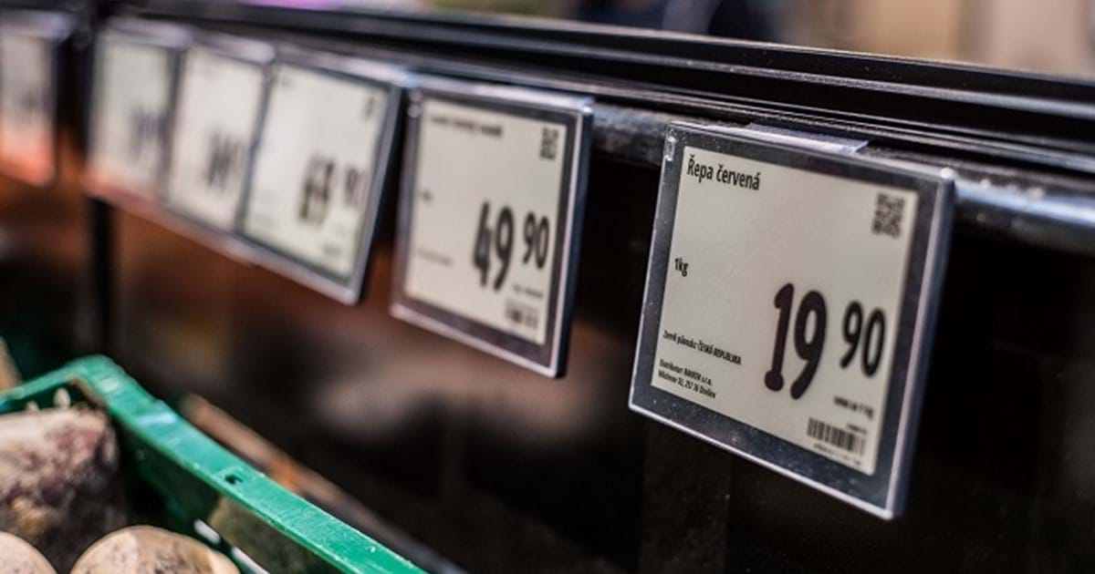

11.
ŘÍZENÍ NÁKLADŮ

Slide 2
ŘÍZENÍ NÁKLADŮ
S výkony a produkty podniku jsou spojeny náklady a to ve všech etapách životního cyklu výrobku. Jedná se o strategické nákladové řízení, na náklady je pohlíženo z dlouhodobé perspektivy.
V mnoha odvětvích mají větší význam náklady nevýrobních etap (odvětví s technologicky náročnými produkty, rozsáhlou konstrukcí, náročným vývojem, výzkumem a přípravou).
Na jedné straně dochází ke zkracování životního cyklu výrobku a na druhé straně vzrůstá technologická náročnost nevýrobních etap.

Slide 3
Cílové náklady musí obsahovat:
přímý materiál (jednicový) a náklady na polotovary,
přímé mzdy,
ostatní přímé náklady,
režijní náklady podniku,
bezpečností rezervu,
odbytové náklady (marže prodejců),
příspěvek na strategický marketing,
příspěvek na strategický výzkum a vývoj.

Slide 4
Až 90 % nákladů je řízeno v předvýrobních etapách.
V okamžiku výroby existuje je omezené množství nákladů, které se dají řídit a ovlivňovat.
Výrobní etapa souvisí s operativním řízením nákladů.
Náklady v průběhu životního cyklu výrobku:
náklady spojené s předvýrobními aktivitami,
náklady spojené s výrobou,
náklady po výrobní (demontáž technologii, likvidace skladových zásob).

Slide 5
PODSTATA ŘÍZENÍ NÁKLADŮ
Podstatou nákladového řízení je tvorba postupů, které vedou ke snižování nákladů během celého životního cyklu výkonů a výrobků.
K tomu nám slouží dvě metody strategického řízení manažerského účetnictví:
kalkulace cílových nákladů („target costing“),
kalkulace životního cyklu výrobku („life cycle costing“).

Slide 6
KALKULACE CÍLOVÝCH NÁKLADŮ
Nejrozšířenější metoda strategického manažerského početnictví.
Principy metody byly využívány v Baťových závodech, ale samotný vznik metody je od roku 1965 ve firmě Toyota.
Činnost, při které je cílem prověřit všechny možnosti snížení nákladů v rámci výzkumu, vývoje a přípravy prototypu (vzorku, prvního kusu).
Výsledkem této činnosti je návrh výrobky, který splňuje očekávání zákazníků a jehož výrobní náklady a cena zajistí požadovaný zisk.

Slide 7
Pro aplikaci metody cílových nákladů je výchozím bodem tržní cena pro plánovaný výrobek.
Metoda je orientovaná na zákazníka.
Plánování nákladů je od fáze vývoje a konstrukce, ovlivňují se náklady v předvýrobních fázích.
Kalkulace klade důraz na komunik

Slide 8
POSTUP TVORBY KALKULACE CÍLOVÝCH NÁKLADŮ
STANOVENÍ CÍLOVÝCH NÁKLADŮ
STANOVENÍ RÁMCOVÝCH NÁKLADŮ
PŘIZPŮSOBENÍ NÁKLADŮ
ROZDĚLENÍ DO ÚROVNĚ DÍLŮ
1. ETAPA
3. ETAPA
2. ETAPA
4. ETAPA

Slide 9

ETAPA - STANOVENÍ CÍLOVÝCH NÁKLADŮ
Stanovení cílové ceny produktu
Záleží na tom, zda se jedná o nový výrobek nebo jen částečně inovovaný výrobek.
Drobné inovace ovlivňují cenu minimálně.
Při novém výrobku musí být cena nastavena na vyšší úroveň, ať zůstane prostor pro budoucí možnost snižování ceny.
Důležitým parametrem, který ovlivňuje cenu výrobku jsou ceny podobných konkurenčních výrobků.

Slide 10
2. Stanovení cílového zisku
Každý podnik má představu o úrovni svého zisku nebo o míře ziskovosti, které by chtěl dosahovat.
Má-li být schopen podnik dosáhnou požadované míry ROA, ROE, ROS, tak musí být cílová cena produktů schopná tuto požadovanou míru zajistit.
Na základě předpokládaného objemu výroby nebo tržeb převedeme požadovanou rentabilitu tržeb, kapitálu, aktiv do podoby ziskovosti.
Cílové náklady = maximálně přípustné náklady.

Slide 11

ETAPA - STANOVENÍ RÁMCOVÝCH CÍLŮ
Kvantifikace základních skupin výdajů, které musí být z tržeb uhrazeny.
Cílové náklady představují úrovně úplných nákladů, za které je podnik schopný daný produkt vyrobit a prodat.

Slide 12
Cílové náklady musí obsahovat:
přímý materiál (jednicový) a náklady na polotovary,
přímé mzdy,
ostatní přímé náklady,
režijní náklady podniku,
bezpečností rezervu,
odbytové náklady (marže prodejců),
příspěvek na strategický marketing,
příspěvek na strategický výzkum a vývoj.

Slide 13

ETAPA – ROZDĚLENÍ DO ÚROVNĚ DÍLŮ
Složité výrobky jsou složeny z vysoké počtu jednotlivých materiálových položek a komponent.
Před analýzou nákladů je nutné všechny položky rozdělit na „elementární součástky“ a přidělit do funkčních celků pro konstrukční týmy.
Založena na spolupráci útvarů.

Slide 14

ETAPA – PŘIZPŮSOBENÍ NÁKLADŮ
Nalezení cesty jak výrobek nebo komponent vyrobit za cenu, která odpovídá výši cílových nákladů.
Postupy vedoucí ke snižování nákladů:
postupy, které vycházejí z podstaty samotného výkonu (snaha dosáhnout snížení nákladů pomocí zásahů do konstrukce výrobků, jeho vlastností a použitých materiálů),
postup, které se zaměřují na optimalizaci procesů a činností uvnitř podniku a hledají úspory v jejich průběhu.

Slide 15
OPTIMALIZAČNÍ METODY
analýza bodu zvratu,
analýza variabilních nákladů,
Zero-Based-Budgeting,
reengieneering,
stavebnicová metoda (srovnání konstrukce a vlastností výrobku s konkurenčním výrobkem nalezení konstrukčního řešení, které umožní snížení nákladů)
hodnotová analýza (systematické hodnocení vlastností výrobků, které mohou zlepšit hodnotu výrobku definovanou jako poměr jeho užitných vlastností a nákladů. Součástí je i funkční analýza).

Slide 16
KALKULACE ŽIVOTNÍHO CYKLU VÝROBKU
Obecným trendem je zkracování životního cyklu výrobku a vzrůstající náročnost předvýrobních etap.
Výrazně rostou náklady na výkon v době, kdy ještě neprodukujeme tržby, a zkracuje se doba kdy výkon tržby generuje.
Strategické řízení nákladů v průběhu celého životního cyklu nám umožňuje tzv. kalkulace životního cyklu výrobku.
Kalkulace obsahuje náklady spojené s celým životem výrobku a měla by respektovat aspekty, které mohou ovlivnit náklady a výnosy spojené s produkcí výrobku.

Slide 17
POSTUP TVORBY KALKULACE ŽIVOTNÍHO
CYKLU
Základem je rozdělení nákladů do tří fází:
předvýrobní fáze
výrobní fáze
povýrobní fáze
CHARAKTERISTIKA ŽIVOTNÍHO CYKLU
ODHAD NÁKLADŮ JEDNOTLIVÝCH ETAP ŽIVOTNÍHO CYKLU
ANALÝZA FAKTORŮ OVLIVŇUJÍCÍ NÁKLADY A VÝNOSY V PRŮBĚHU ŽIVOTNÍHO CYKLU

Slide 18
FÁZE – CHARAKTERISTIKA ŽIVOTNÍHO CYKLU
Určení charakteristiky jednotlivých etap životního cyklu výrobku.
Stanovení délky životního cyklu (délku stanovujeme v předvýrobní fázi na základě předběžné analýzy, ve výrobní fázi je délka životního cyklu zpřesňována na základě skutečného vývoje)
Odhad objemu prodejů za celý životní cyklus (důležitá pro určení jednotkových nákladů výrobků, objem výroby ovlivňuje rentabilitu určitého typu výrobku, objem výroby se v předvýrobní fázi těžce stanovuje jelikož ho ovlivňuje řada faktorů ovlivnitelných i neovlivnitelných podnikem)

Slide 19
FAKTORY OVLIVNITELNÉ PODNIKEM
kvalita výrobku,
dodržování termínů,
reklamace.
FAKTORY NEOVLIVNITELNÉ PODNIKEM
chování konkurence,
technologický vývoj,
preference, vkus a chování spotřebitelů,
vývoj makroekonomickým ukazatelů.

Slide 20
FÁZE – ODHAD NÁKLADŮ JEDNOTLIVÝCH
ETAP ŽIVOTNÍHO CYKLU
Kalkulace životního cyklu klade největší důraz na náklady předvýrobní a povýrobní fáze.
Předvýrobní náklady = projektové náklady, jedná se o fixní režijní náklady soužící k přepravě, přípravě a zajištění výroby a odbytu daného výrobku
náklady na výzkum a vývoj,
náklady na design a konstrukci výrobku,
náklady na zavedení výrobku do výroby,
náklady na marketing,
investiční náklady související s výrobkem.

Slide 21
2. Povýrobní náklady = náklady, které souvisejí s ukončením výroby daného výrobku.
náklady na demontáž výrobní linky a souvisejícího zařízení,
náklady na doprodej zásob,
náklady na likvidaci zásob,
náklady na zajištění reklamací,
náklady na zajištění servisu pro vyrobené výrobky.

Slide 22
FÁZE – ANALÝZA FAKTORŮ OVLIVŇUJÍCÍ
NÁKLADY A VÝNOSY V PRŮBĚHU ŽIVOTNÍHO
CYKLU VÝROBKU
V rámci kalkulace životního cyklu výrobku je nutné počítat se všemi faktory, které mohou náklady a výnosy v dlouhém časovém období ovlivňovat.
změna prodejní ceny,
konstrukční změny,
změny cen vstupů,
změny měnových kurzů,
změny legislativy,
inflační změny.

